Slide 1
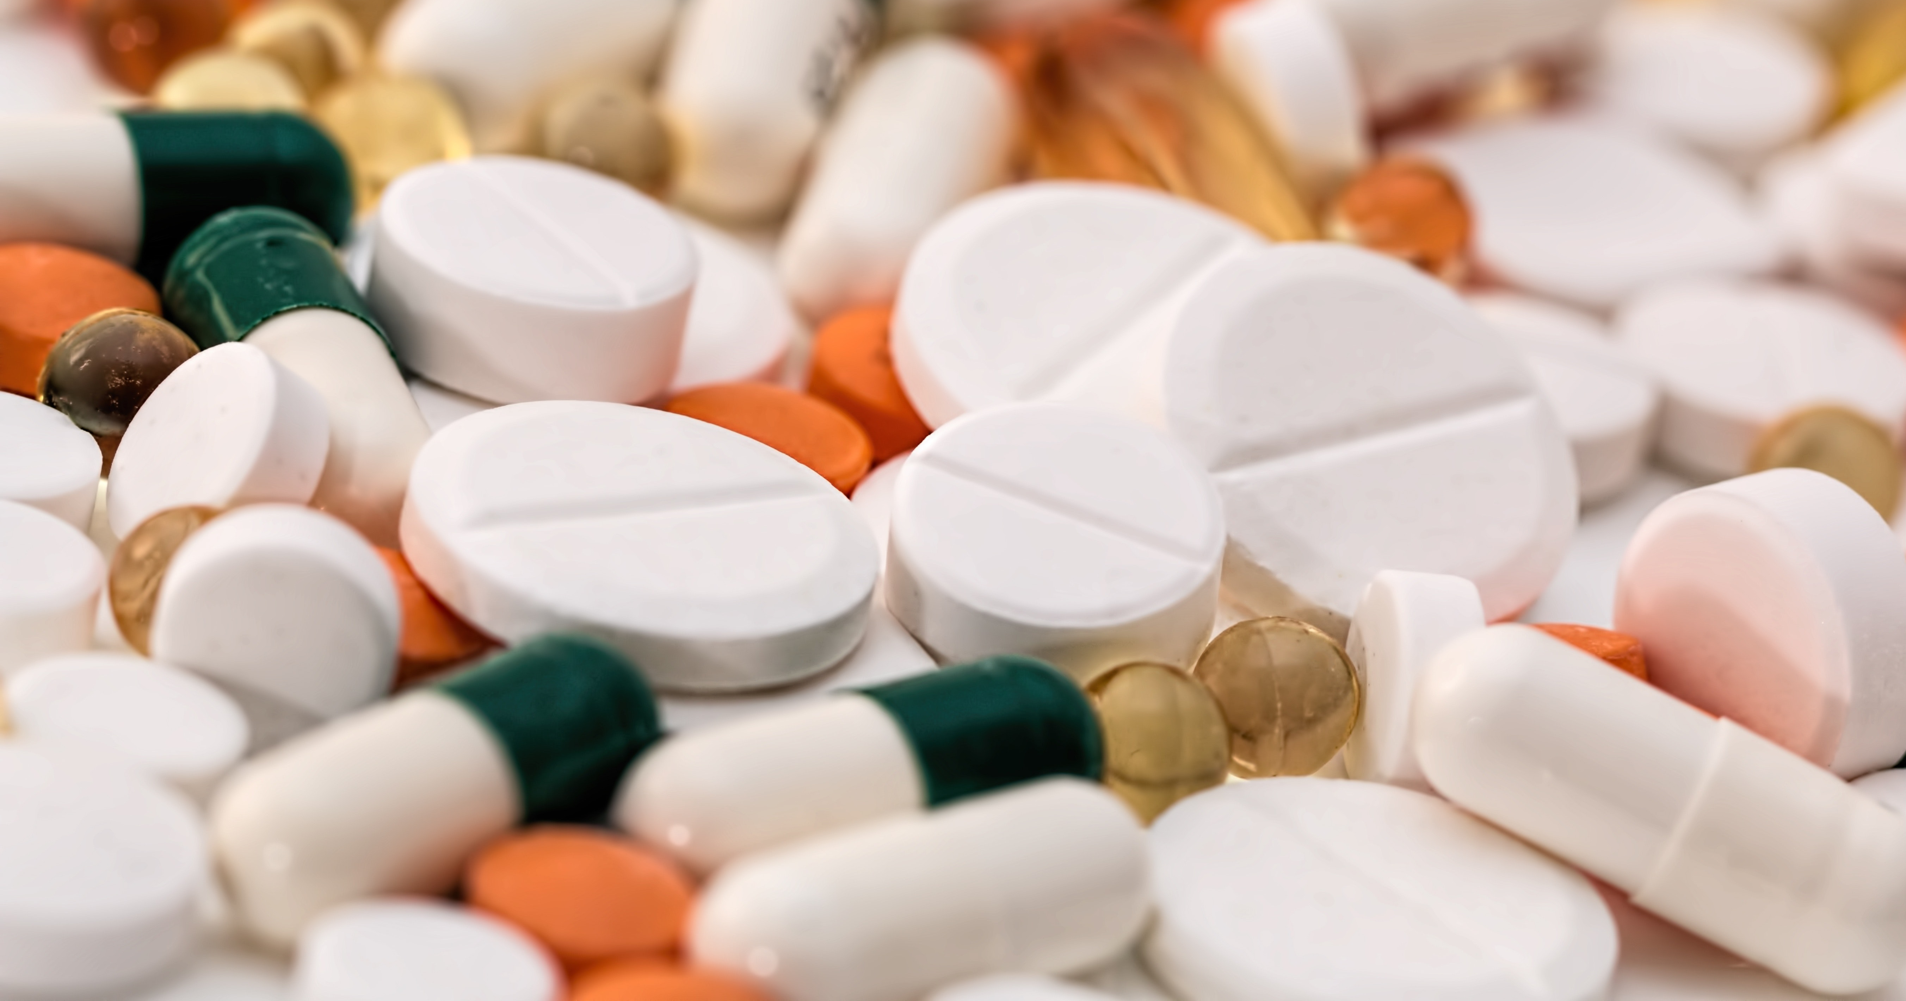
SISTEMA DE FACTURACIÓN DE LA FARMACIA +SALUD

Slide 2

Introducción
La farmacia +Salud es una empresa privada que se dedica al comercio de productos de cuidado de la salud.
El sistema solicitado pertenece al área de facturación:
Compra y venta de productos.
Pedidos a proveedores.
Inventario.
1

Slide 3
Justificación
Actualmente, muchos de los pequeños negocios llevan el control de sus cuentas y anotaciones de una manera desordenada, insegura y poco eficiente; esto provoca algunas veces, pérdida de información y en ocasiones, pérdida de dinero. Por lo que el presente proyecto, tiene como objetivo principal diseñar un sistema para agilizar los procesos de compra y venta de los productos, generar informes de las ventas realizadas, además de llevar un monitoreo sobre los pagos de las compras de los productos y control de los egresos propios de los dueños de la farmacia.
2

Slide 4
Objetivos del Proyecto
Objetivo General
Objetivos Específicos
Desarrollar un sistema de facturación e inventario, bajo un entorno de escritorio para facilitar la gestión de las funciones contables de la Farmacia +Salud utilizando la metodología RUP.
Analizar las exigencias y requisitos del cliente, con la finalidad de establecer las directrices para el desarrollo del sistema.
. Desarrollar el sistema utilizando Java como lenguaje de programación y SQL como lenguaje de consultas.
Evaluar la eficiencia del sistema desarrollado para determinar si se ha alcanzado un nivel óptimo para la implementación del mismo.
3

Slide 5
Objetivos del Sistema
Objetivo General
Objetivos Específicos
Gestionar los datos de facturación e inventario para la correcta implementación de las reglas de negocio utilizando el lenguaje Java.
Almacenar los datos de manera segura y permanente utilizando mecanismos de validación explícita.
Facilitar la realización de los procesos de facturación a través de una interfaz intuitiva.
Proveer información precisa tras la búsqueda y/o consulta de la misma.
4

Slide 6
Diseño Metodológico.
El tipo de método que se ha utilizado es el método cualitativo. Se ha seleccionado este, ya que permite alcanzar una comprensión holística acerca del problema al cual se trata de dar solución mediante los objetivos planteados y a su vez, permite obtener una construcción conceptual de la información que sienta las bases para el proyecto, y todo esto utilizando interacciones sociales.
Universo.
Métodos e instrumentos de recolección de datos.
5

Slide 7
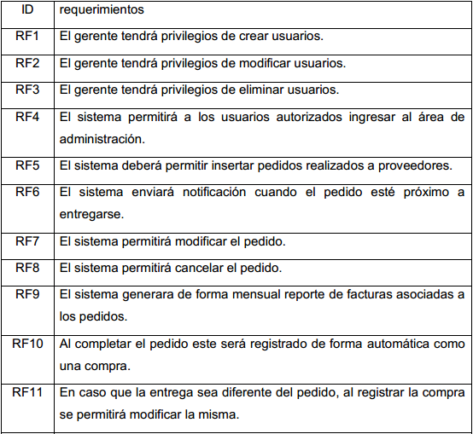
Ingeniería de requerimientos.
Ingeniería de requerimientos.
6

Slide 8
Requerimientos no funcionales
Requerimientos de seguridad.
Requerimientos del producto.
Usabilidad.
Confiabilidad.
Performance.
Documentación.
Requerimientos del ambiente.
Ético.
Legales
7

Slide 9
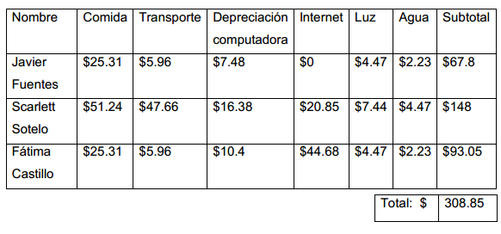
Análisis Costo-Beneficio.
Costos.
Beneficios.
Beneficios tangibles.
Beneficios no tangibles
8

Slide 10
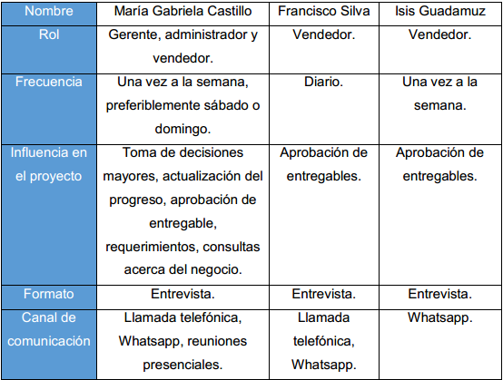
Plan de comunicación
Partes interesadas.
Registro de interesados.
9

Slide 11
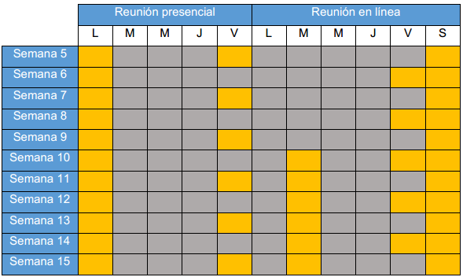

Plan de comunicación
Plan de trabajo para el equipo.
Reuniones presenciales.
Reuniones en línea.
Se asume que la semana 5 empieza el lunes 4 de junio de 2019 y la semana 15 culmina el viernes 16 de agosto de 2019.
10

Slide 12
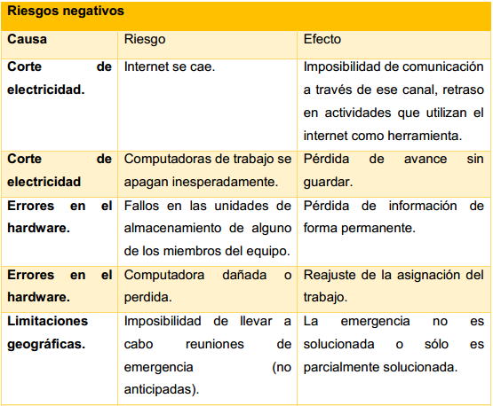
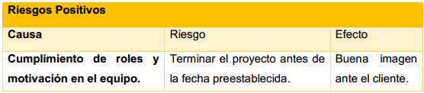
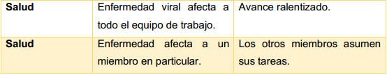
Gestión de riesgo.
Identificación de riesgos.
11

Slide 13
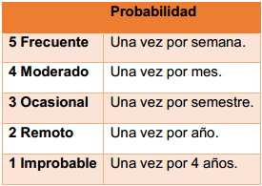
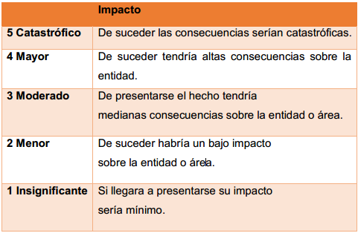
Gestión de riesgo.
Análisis de riesgos.
Análisis cualitativo.
12

Slide 14
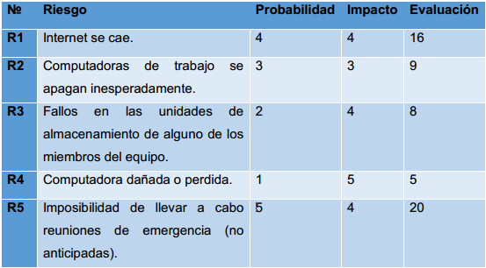
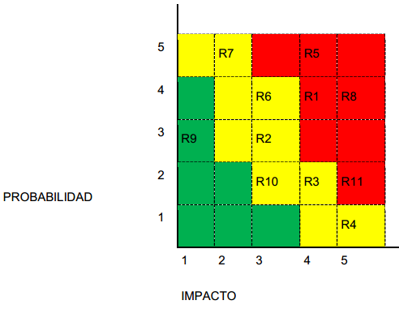
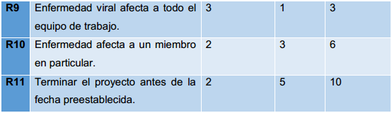
Gestión de riesgo.
Análisis de riesgos.
Análisis cualitativo.
13

Slide 15
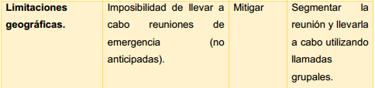
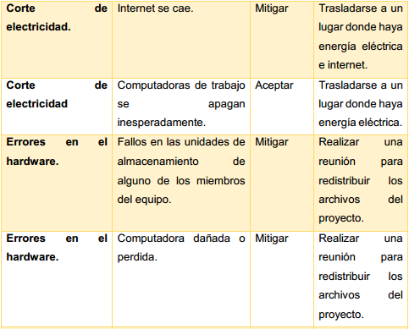
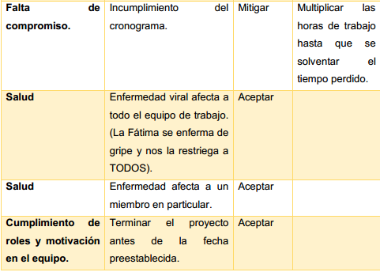
Gestión de riesgo.
Análisis de riesgos.
Análisis cualitativo.
14

Slide 16
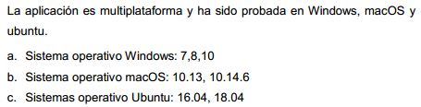
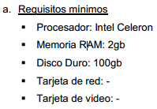
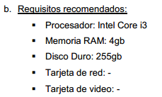
Estudio de factibilidad.
Factibilidad técnica.
Software.
Hardware.
15

Slide 17
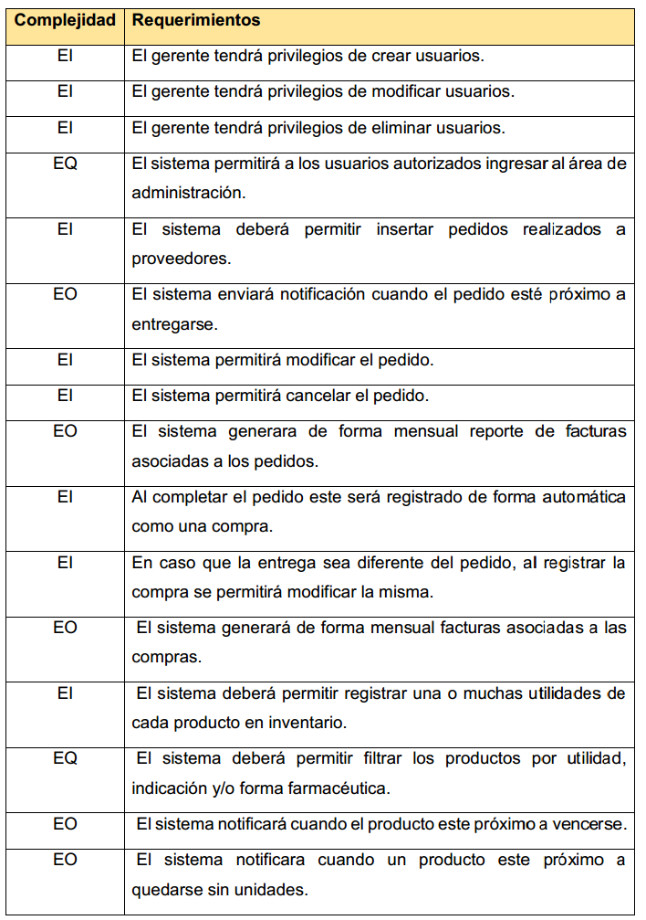
Estudio de factibilidad.
Factibilidad económica.
Puntos de función(PF).
16

Slide 18
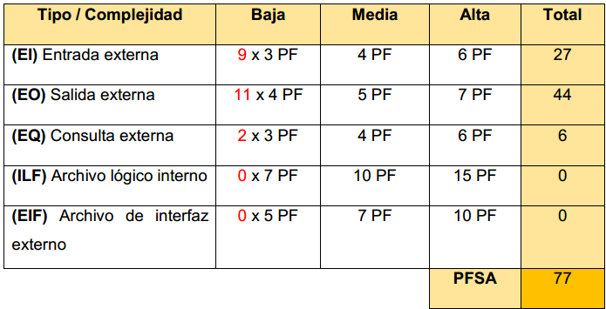
Estudio de factibilidad.
Factibilidad económica.
Puntos de función(PF).
17

Slide 19
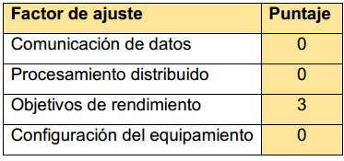
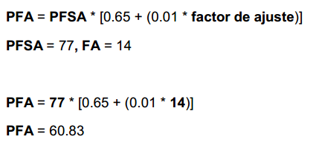
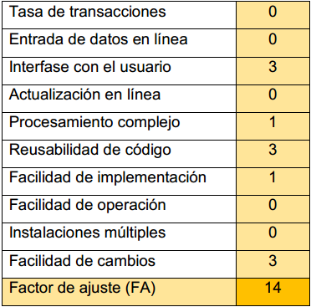
Estudio de factibilidad.
Factibilidad económica.
Cálculo de puntos de función con ajuste (PFA).
18

Slide 20
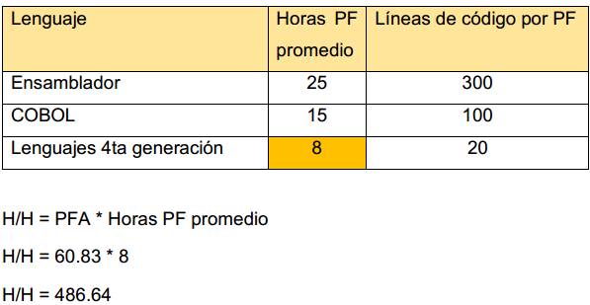
Estudio de factibilidad.
Factibilidad económica.
Estimación de esfuerzo.
19

Slide 21
Estudio de factibilidad.
Factibilidad económica.
Estimación de duración del proyecto.
Para el proyecto se estimó que se iban a trabajar 5 horas diarias durante 5 días a la semana, por lo tanto, se obtienen los días de trabajo (DT) como el resultado del cociente entre las horas hombre y las horas de trabajo y finalmente se obtienen los meses de trabajo (MT) como el resultado del cociente entre los días de trabajo y la cantidad de días estipuladas para el mes:
Horas de trabajo → 5 horas diarias 1 Mes → 20 días Número de desarrolladores → 3 DT = 486.64 / 5 DT = 97.32 MT = 97.32 / 20 MT = 4.8 → 5 meses
20

Slide 22
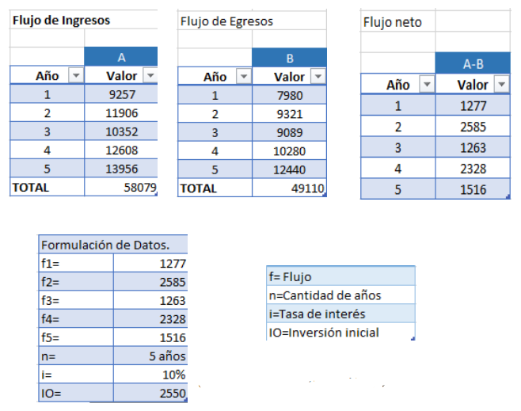
Estudio de factibilidad.
Factibilidad económica.
Valor actual neto (VAN).
21

Slide 23
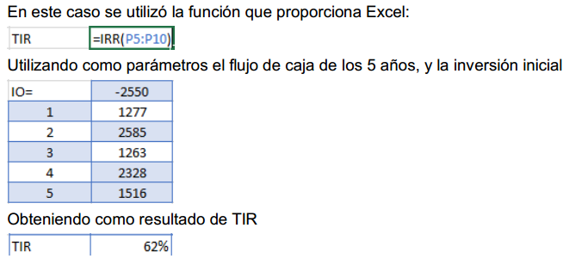
Estudio de factibilidad.
Factibilidad económica.
Tasa interna de retorno (TIR).
22

Slide 24
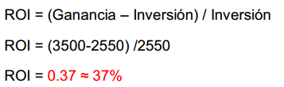
Estudio de factibilidad.
Factibilidad económica.
Retorno de la inversión financiera (ROI).
23

Slide 25
Estudio de factibilidad.
Factibilidad operativa.
El sistema será una aplicación de escritorio que tendrá un diseño amigable y fácil de entender para un mejor manejo de esta por parte del usuario, donde se podrá dar mantenimiento a la información ya que se contará con una base de datos a la que se le podrán añadir, modificar o eliminar registros dependiendo de la necesidad del usuario, así como también poder acceder a los registros de forma más rápida con un buscador, evitando así un uso inadecuado de la aplicación. También, se 36 podrán generar reportes diarios, semanales o mensuales de la información almacenada. En cuanto al desarrollo de este proyecto se cuenta con 3 programadores, que se encargarán de: • Diseñar la base de datos. • Realizar el diseño e interfaz de la aplicación. • Conectar la base de datos con la aplicación.
24

Slide 26
Estudio de factibilidad.
Factibilidad operativa.
El sistema será una aplicación de escritorio que tendrá un diseño amigable y fácil de entender para un mejor manejo de esta por parte del usuario, donde se podrá dar mantenimiento a la información ya que se contará con una base de datos a la que se le podrán añadir, modificar o eliminar registros dependiendo de la necesidad del usuario, así como también poder acceder a los registros de forma más rápida con un buscador, evitando así un uso inadecuado de la aplicación. También, se 36 podrán generar reportes diarios, semanales o mensuales de la información almacenada. En cuanto al desarrollo de este proyecto se cuenta con 3 programadores, que se encargarán de: • Diseñar la base de datos. • Realizar el diseño e interfaz de la aplicación. • Conectar la base de datos con la aplicación.
25

Slide 27
Conclusiones.
Tras la obtención de los resultados expresados anteriormente se puede concluir que, todos los datos obtenidos para su posterior análisis que están reflejados en este documento fueron fundamentales para desarrollar un primer prototipo de sistema que esté dirigido a solucionar los problemas durante se dan los procesos contables en la farmacia.
6

